Slide 1
Интеллектуалды сенсорлық желілер
14-лекция
20.04.2026

Slide 2
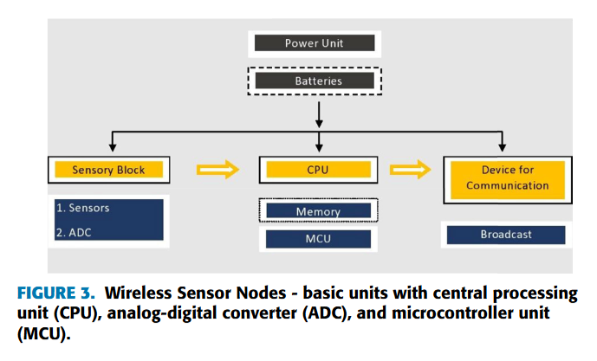
WSN

Slide 3
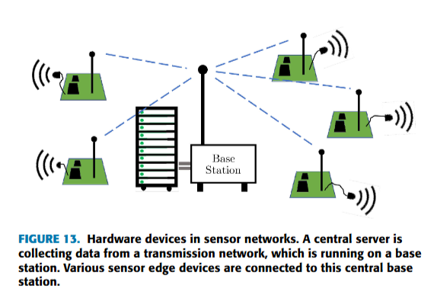

Slide 4
Intelligent Sensor Networks
Қазіргі тенденция:
IoT (Internet of Things)
Жасанды интеллект интеграциясы
Интеллектуалды сенсорлық желі (ISN):
Сенсорлардан деректер жинайды
Деректерді өңдейді
Шешім қабылдайды
Өз жұмысын бейімдейді

Slide 5
Machine Learning қолдану
Edge computing
Деректерді алдын ала өңдеу
Жұмыс принципі
Деректер жинау
Жергілікті өңдеу
Беру
Талдау
Шешім қабылдау

Slide 6
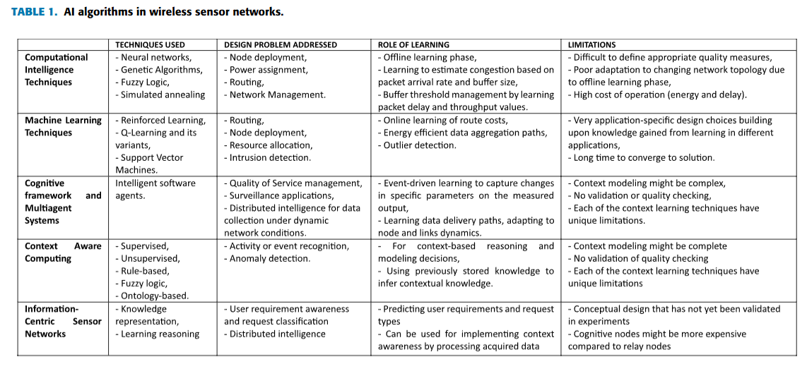

Slide 7
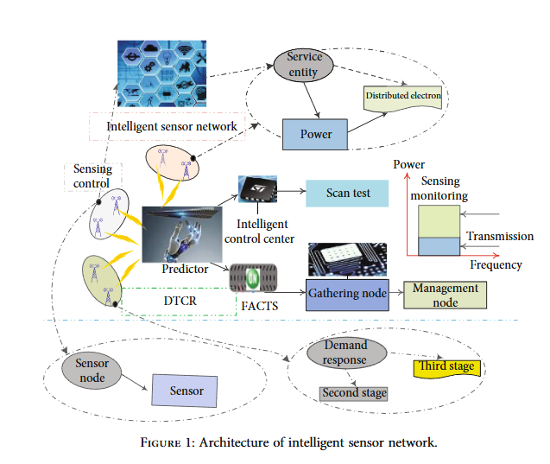

Slide 8
Қолдану салалары
Smart City
Денсаулық сақтау
Ауыл шаруашылығы
Өнеркәсіп
Қауіпсіздік
Ғарыш (CubeSat)

Slide 9
Неге ML қажет?
Кәдімгі WSN:
тек деректерді жинайды және жібереді
Ал ISN + ML:
деректерді түсінеді
заңдылықтарды табады
болашақты болжайды
автономды шешім қабылдайды

Slide 10
ML қолдану деңгейлері
Node деңгейі (Edge Intelligence)
Әр сенсор түйіні:
  деректерді локалды өңдейді
  қарапайым ML модель қолданады
Мысалы:
threshold detection
жеңіл классификатор

Slide 11
Gateway деңгейі
Бірнеше node-тан деректер жинайды
Күрделі ML алгоритмдер қолданылады
Мысалы:
кластерлеу
anomaly detection

Slide 12
Cloud деңгейі
Үлкен деректер (Big Data)
Deep Learning
Негізгі ML алгоритмдері
Классификация
Logistic Regression
SVM
Decision Tree
2) Кластерлеу
Белгісіз құрылымды табу
сенсорлар топтарын автоматты бөлу
Алгоритмдер:
K-means
DBSCAN
Hierarchical clustering

Slide 13
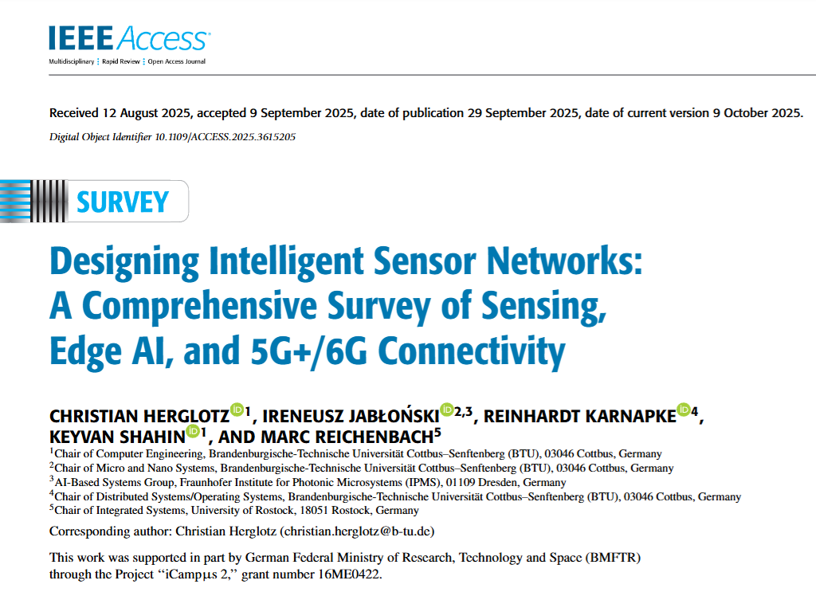
Регрессия (Prediction)
Уақыт бойынша болжау
Мысалы:
температура
энергия тұтыну
Аномалияны анықтау
Ең маңызды бағыттардың бірі
Мысалы:
сенсор бұзылуы
шабуыл (cyber attack)

Slide 14
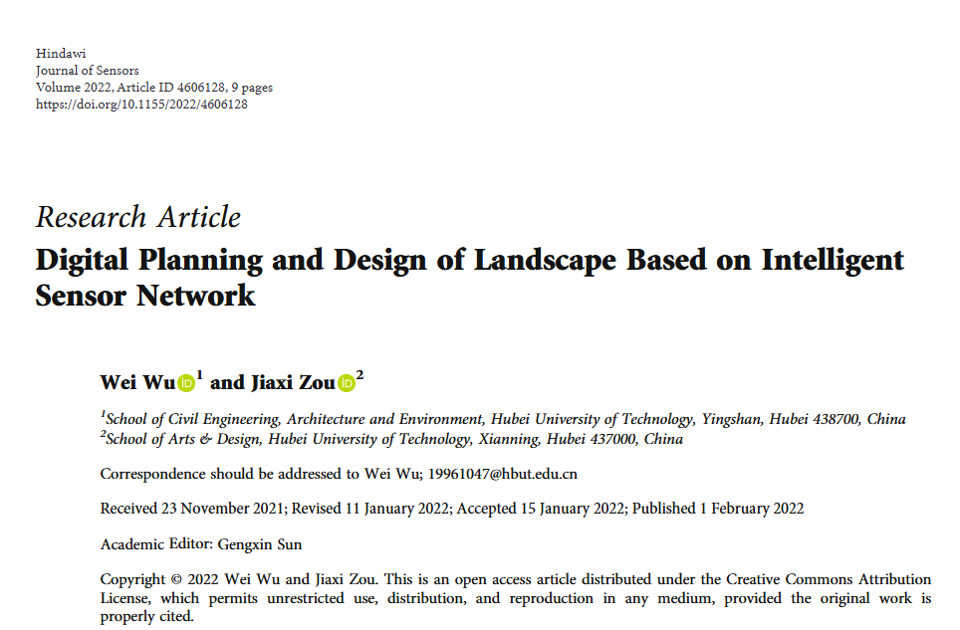

Slide 15
Антенна – электромагниттік толқындарды таратуға немесе қабылдауға арналған құрылғы.
Антенна электрлік сигналдарды электромагниттік толқындарға түрлендіріп, кеңістікке таратады (тарату режимінде). Ал қабылдау режимінде электромагниттік толқындарды электрлік сигналдарға айналдырады. Бұл процесте антеннадағы айнымалы электр тогы айналасында электромагниттік өріс туындатады.

Slide 16
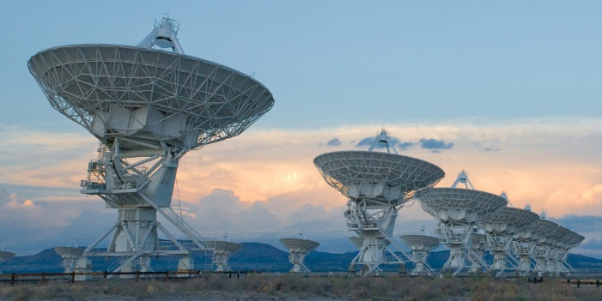
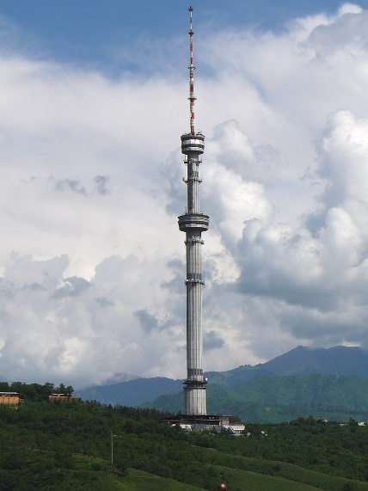
1. Функционалдық мақсаты бойынша:
Қабылдаушы
Теледидар антеннасы – сандық және аналогтық телесигналдарды қабылдайды.
GPS антеннасы – навигациялық спутниктерден сигналдарды қабылдап, геолокацияны анықтайды.
Радиотелескоп антенналары – ғарыштан келетін сигналдарды қабылдайтын үлкен апертуралық антенналар
Таратушы
Радиохабар тарату антеннасы – AM/FM радиостанциялар
қабылдап-таратушы
Wi-Fi роутерінің антеннасы
Спутниктік байланыс терминалдарының антенналары (VSAT)
Радиолокациялық антенналар
Ұялы телефон антеннасы
.

Slide 17
Құрылысы мен жұмыс істеу принципі бойынша:
сызықтық;
апертуралық;
антенналық торлар.

Slide 18
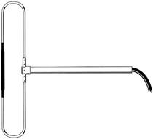
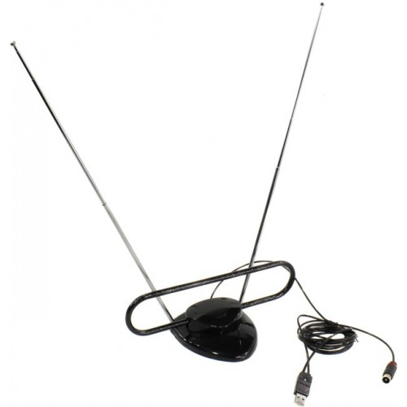
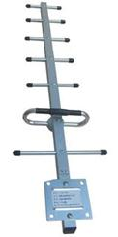

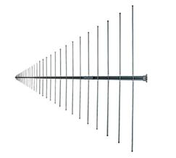
Сызықтық антенналар
көлденең қимасының өлшемдері толқын ұзындығымен салыстырғанда кіші болып келеді. Мұндай антенналар әдетте бір немесе бірнеше өткізгіш кесінділерінен немесе стержень түрінде жасалады.

Slide 19
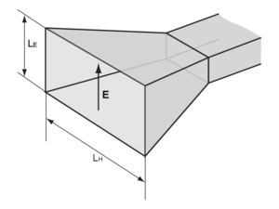
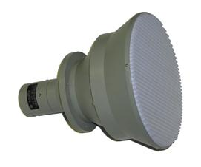
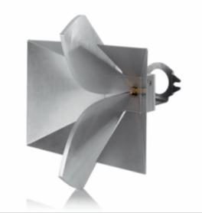
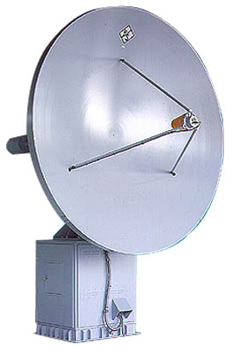
Апертуралық антенналар
электромагниттік энергияның шығатын (қабылданатын) аймағы болып табылатын ашық беті (апертурасы) бар антенналар.

Slide 20
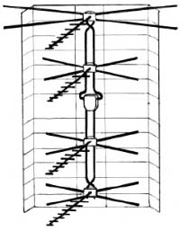
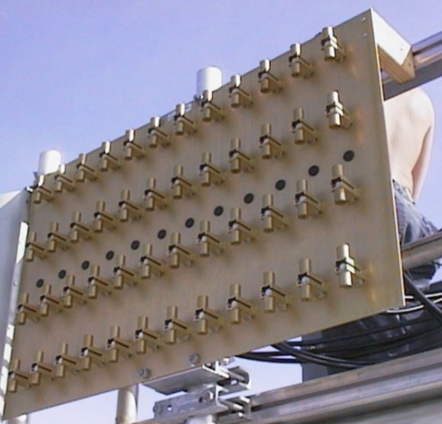
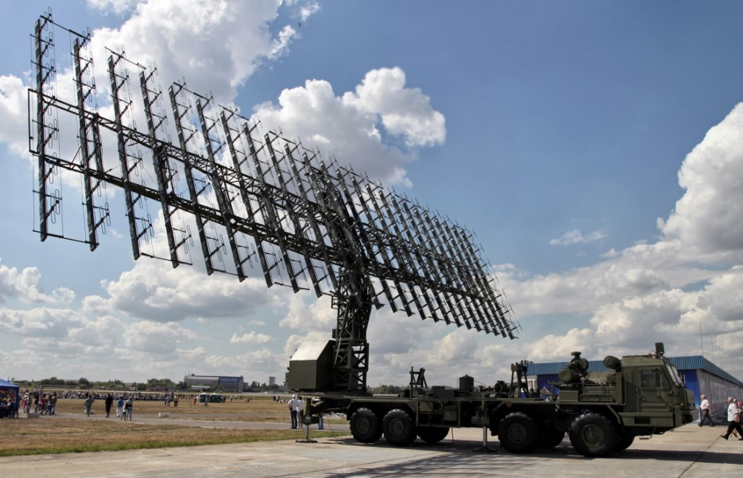
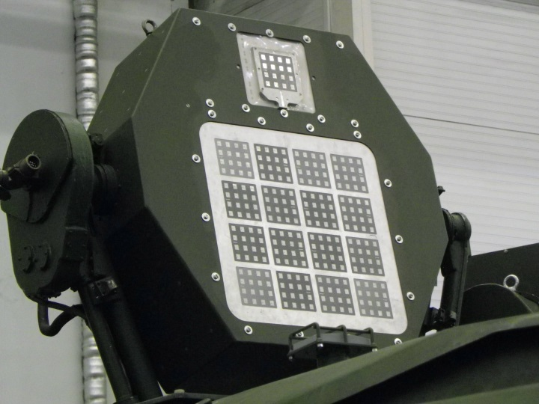
Антенналық тор
Бірдей сәулелендіруші (қабылдаушы) элементтерден тұратын жиынтық, олар белгілі бір ретпен орналасады және бір немесе бірнеше когерентті көздерден қоректенеді.

Slide 21
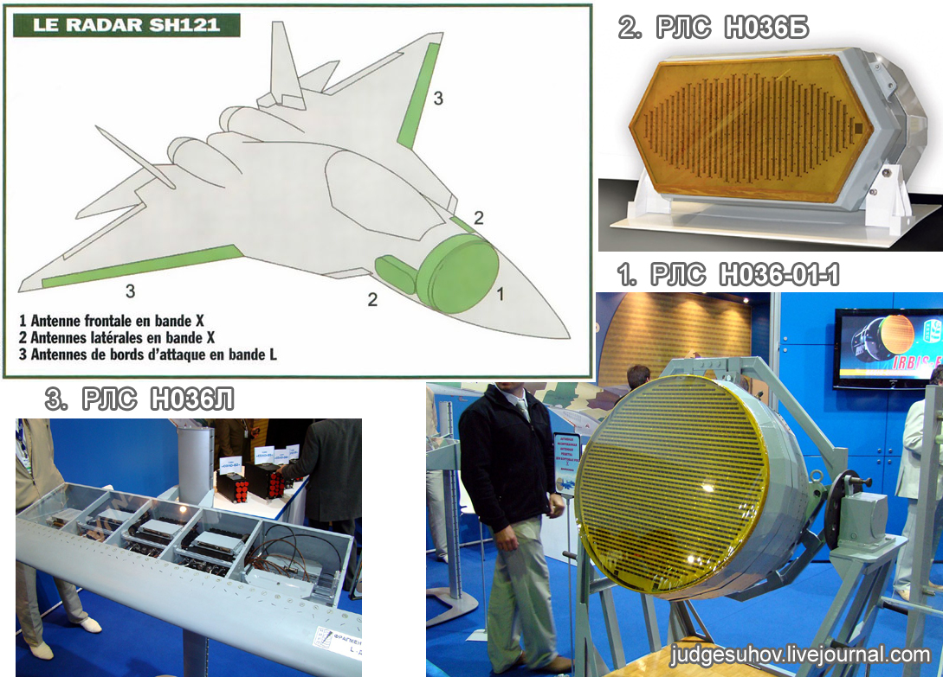

Slide 22
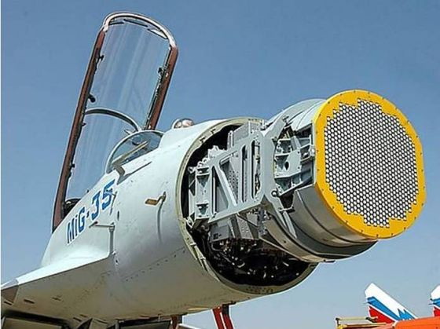

Slide 23
Төменде берілген антенналар қай категорияға жатады (сызықтық, апертуралық, антенналық торлар)?
✅ Антенналар тізімі:
Дипольдік антенна
Рупорлы антенна
Параболалық антенна
ФАР
Щелевая антенна
Яги-Уда антеннасы
GPS үшін спираль антенна
Кубсат үшін микрожиілікті патч-антенна (Microstrip patch)

Slide 24
Поляризациясы бойынша
Поляризация – электромагниттік толқынның электр өрісінің кеңістіктегі тербелу бағыты.
Сызықты
Айналмалы
Оң (сағат тілі бағытымен) айналмалы поляризация (RHCP – Right Hand Circular Polarization)
Сол (сағат тіліне қарсы) айналмалы поляризация (LHCP – Left Hand Circular Polarization)

Slide 25
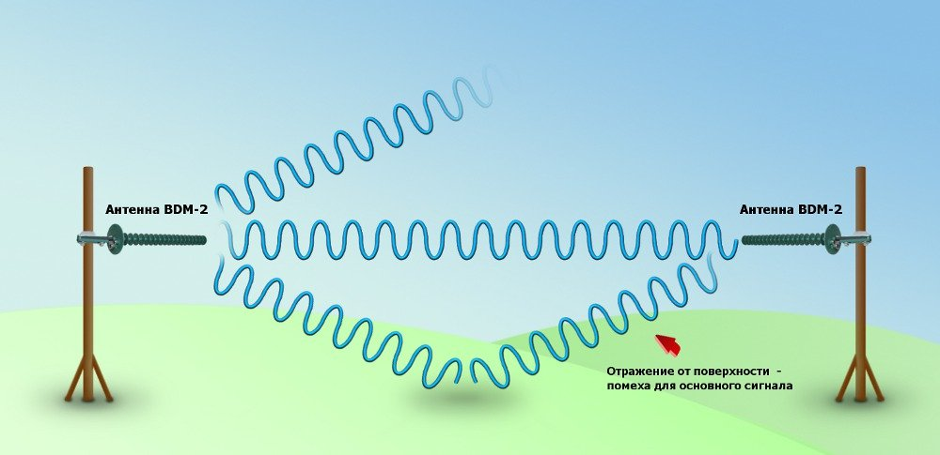
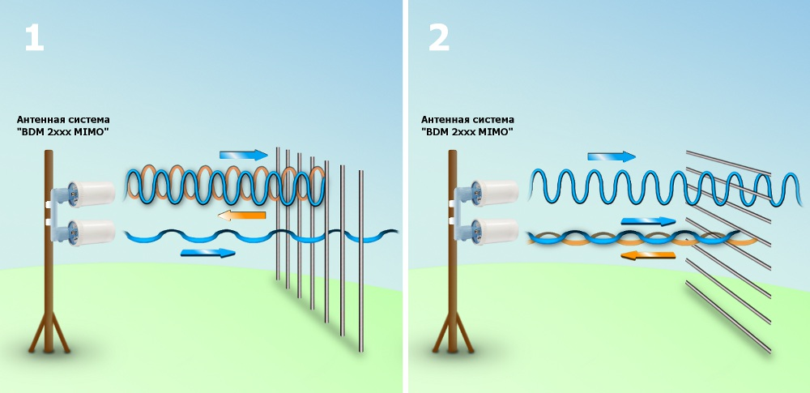

Slide 26
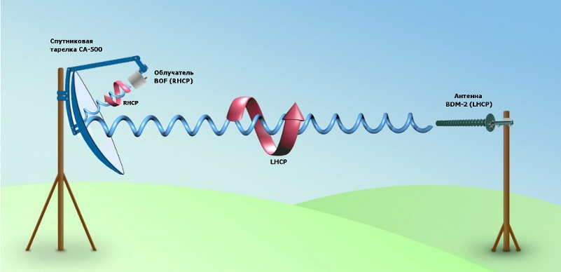

Slide 27

Өткізу жолағы бойынша
∆f /fср < 10– узкополосная;
10% < ∆f/ fср < 100% – широкополосная; если
∆f / fср > 100% – широкодиапазонная

Slide 28
Тапсырма
Starlink спутнигі Ka-диапазонында (17.8–30 ГГц) және Ku-диапазонында (10.7–14.5 ГГц) жұмыс істейді. Осы антеннаның жиілік жолағының салыстырмалы енін анықтаңыз.
OneWeb спутнигінің Ka-диапазонында 27.5 ГГц – 31.0 ГГц жиіліктерінде жұмыс істейтін антеннасы бар. Жиілік жолағының енін есептеңіз. Антеннаның кеңжолақты немесе таржолақты екенін анықтаңыз.

Slide 29
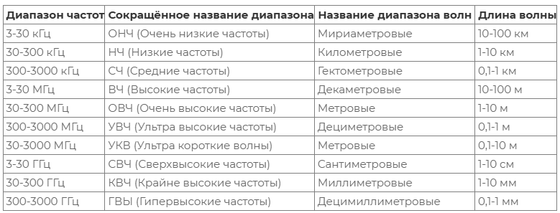
Радиотолқын диапазоны бойынша

Slide 30
Антенна түрі | Қолдану саласы | Жиілік диапазоны | Толқын ұзындығы
Дипольдік антенна | Радиохабар, VHF/UHF | 30-300 МГц | 1-10 м
Монополдық антенна | Автомобиль радиобайланысы | ? | ?
Яги-Уда антеннасы | Телехабар тарату | ? | ?
Спираль антенна | GPS навигация | ? | ?
Параболалық антенна | Спутниктік байланыс | ? | ?
Фазаланған антенналық тор (ФАР) | 5G, радиолокация | ? | ?
Микрожиілікті патч-антенна | CubeSat, смартфондар | ? | ?
Wi-Fi антеннасы | 2.4 ГГц, 5 ГГц | ? | ?
5G базалық станциясының антеннасы | Ұялы байланыс | ? | ?
Starlink антеннасы | Спутниктік интернет | ? | ?

Slide 31
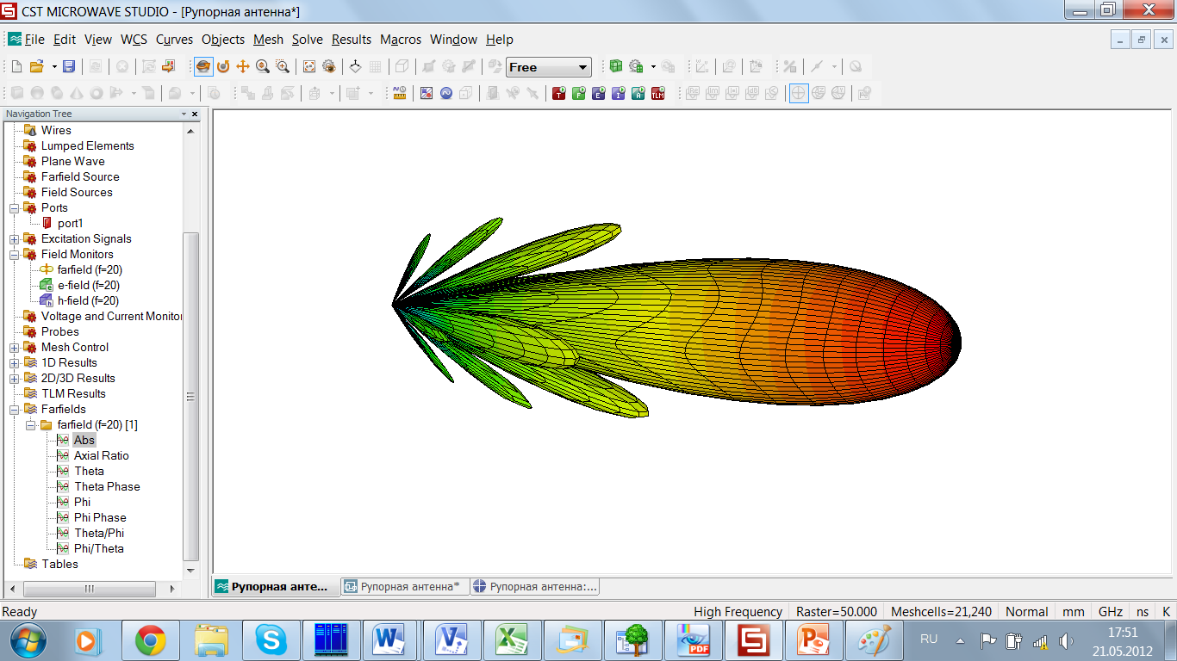
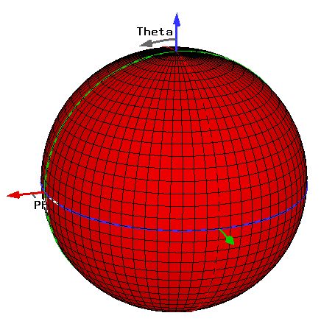
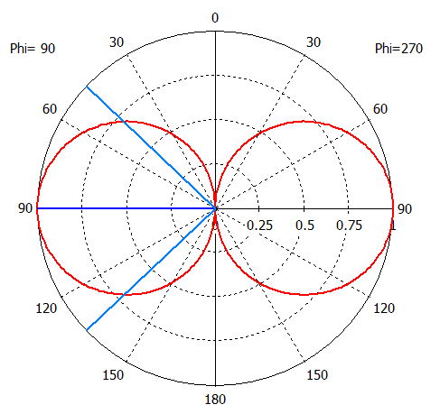
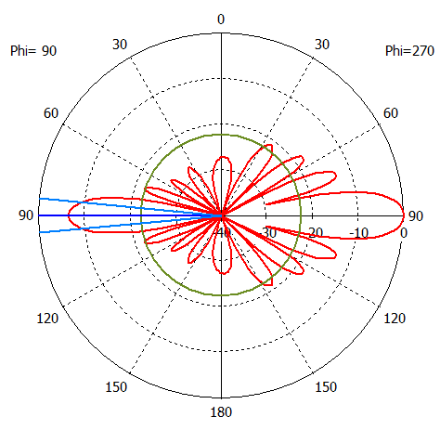
Радиотолқынның таралу бағыты бойынша

Slide 32
Орнатылуы бойынша
Борттық антенналар қозғалмалы объектілерге (спутниктер, ұшақтар, зымырандар, кемелер, автомобильдер) орнатылады және күрделі жағдайларда (діріл, температура өзгерістері, шектеулі кеңістік) жұмыс істеуге арналған.
Борттық антенналардың мысалдары:
Байланыс спутниктерінің антенналары – фазаланған антенналық торлар немесе параболалық антенналар (мысалы, Starlink, OneWeb спутниктерінде).
GPS антенналары (ұшақтар мен кемелерге арналған) – навигация және координатаны анықтау үшін қолданылады.
Ұшақтардың радиолокациялық антенналары (БРЛС – борттық радиолокациялық станция)(мысалы, Су-57, F-35 жойғыш ұшақтарында).
Авиациялық және теңіз радиобайланыс антенналары
CubeSat және шағын спутниктерге арналған антенналар
Зымырандардағы борттық антенналар
Ұшқышсыз ұшу аппараттарының (UAV) антенналары – дрондардың жердегі станциялармен байланысын қамтамасыз етеді.
Көлік құралдарына арналған антенналар (Wi-Fi, LTE, GPS) – заманауи автомобильдерде орнатылған (мысалы, Tesla, BMW ConnectedDrive жүйесімен).

